Slide 1
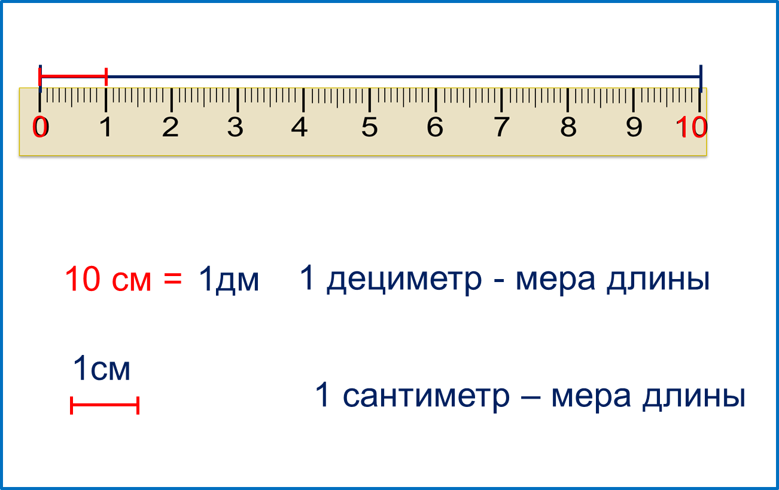
«Моя математика» 1 класс
Урок 75
Тема урока: «Длина. Дециметр»
Автор презентации
Татузова Анна Васильевна
http://avtatuzova.ru
учитель
начальных классов
г. Москва
Советы учителю.
Презентация к уроку составлена на основе заданий, расположенных в учебнике. Рекомендую открыть учебник на странице с данным уроком, прочитать задания и просмотреть их в данной презентации в режиме демонстрации.
Внимание!
Некоторые задания можно выполнять интерактивно. Например, продолжить ряд, сравнить или вставить пропущенные числа. Для этого презентацию надо перевести в режим редактирования.

Slide 2
Урок 75. Длина. Дециметр
МАТЕМАТИКА
1. Помоги Вове измерить длину отрезка.
1см
0
10
10
? Чему равна длина отрезка?
см =
1дм
1 дециметр – мера длины.
1 дм
1см
1 сантиметр – мера длины.

Slide 3
Урок 75. Длина. Дециметр
МАТЕМАТИКА
2. Катя начертила синюю ломаную, а Петя – красную. Чья ломаная длиннее? Чья ломаная короче?
1 дм
1 дм
1 дм + 1 дм = 2 дм
1 дм
1 дм
1 дм
1 дм + 1 дм + 1 дм = 3 дм
2 дм < 3 дм

Slide 4
Урок 75. Длина. Дециметр
МАТЕМАТИКА
3. Сравни ( >,< ,= )
7 см 1дм
<
2 дм 10 дм
<
10 дм 1 дм
>
4 см + 2 дм
<
4 см + 5 дм
1 дм - 2 см
>
1 дм – 5 см
1 дм - 2 см
>
8 см – 2 см
Внимание!
Данное задание можно выполнить интерактивно. Для этого презентацию надо перевести в режим редактирования.

Slide 5
Урок 75. Длина. Дециметр
МАТЕМАТИКА
3. Сравни ( >,< ,= )
7 см 1дм
<
<
ПРОВЕРЬ!
7 см 10 cм
2 дм 10 дм
<
10 дм 1 дм
>
4 см + 2 дм
<
4 см + 5 дм
1 дм - 2 см
>
1 дм – 5 см
>
10 cм - 2 см
10 cм - 5 см
1 дм - 2 см
>
8 см – 2 см
>
10 cм - 2 см
8 cм - 2 см

Slide 6
Урок 75. Длина. Дециметр
МАТЕМАТИКА
5. Вова придумал уравнения. Реши их с объяснением и проверкой.
ПОДСКАЗКА!
часть + часть = целое
целое – часть = часть
х – 8 = 2
9 – х = 4
х – 3 = 5
х = 8 + 2
х = 9 – 4
х = 3 + 5
х = 10
х = 5
х = 8
10
5
8
Проверка:
Проверка:
Проверка:
х
8
9 – у = 4
х
3
х – у = 2
х
х – у = 5
2 = 2
4 = 4
5 = 5
Ответ: 10.
Ответ: 5.
Ответ: 8.

Slide 7
Урок 75. Длина. Дециметр
МАТЕМАТИКА
6. Какие числа Петя не записал в таблицу ?
Уменьшаемое (целое) | 10 |  | 8 |  | 6
Вычитаемое (часть) |  | 3 |  | 2
Разность (часть) | 2 | 6 | 4 | 5 | 4
Внимание!
Данное задание можно выполнить интерактивно. Для этого презентацию надо перевести в режим редактирования.
9
9
10
1
10
1
2
2
3
3
4
4
5
5
6
6
7
1
7
1
2
2
3
3
4
4
5
5
6
6
7
7
8
8

Slide 8
Урок 75. Длина. Дециметр
МАТЕМАТИКА
6. Какие числа Петя не записал в таблицу ?
Уменьшаемое (целое) | 10 | 9 | 8 | 7 | 6
Вычитаемое (часть) | 8 | 3 | 4 | 2 | 2
Разность (часть) | 2 | 6 | 4 | 5 | 4
?
?
?
?
?
ПРОВЕРЬ!
9
9
10
1
10
1
2
2
3
3
4
4
5
5
6
6
7
1
7
1
2
2
3
3
4
4
5
5
6
6
7
7
8
8

Slide 9
Урок 75. Длина. Дециметр
МАТЕМАТИКА
7. Каким действием искать ответ на вопрос каждой задачи?
у
В. С огорода улетело х ворон и у сорок.
х
условие
Сколько птиц улетело?
вопрос
Внимание!
Данное задание можно выполнять интерактивно. Во время демонстрации навести курсор на нужную фигуру до появления ладошки. Кликнуть!
+ (сложением)
– (вычитанием)

Slide 10
Урок 75. Длина. Дециметр
МАТЕМАТИКА
7. Каким действием искать ответ на вопрос каждой задачи?
П. На первой полке х книг. Это больше, чем на второй. На второй полке у книг.
х
у
На сколько больше книг на первой полке, чем на второй?
условие
вопрос
Внимание!
Данное задание можно выполнять интерактивно. Во время демонстрации навести курсор на нужную фигуру до появления ладошки. Кликнуть!
+ (сложением)
– (вычитанием)

Slide 11
Урок 75. Длина. Дециметр
МАТЕМАТИКА
7. Каким действием искать ответ на вопрос каждой задачи?
К. У Лены было х конфет. Из них у конфет она отдала.
х
Сколько конфет у неё осталось?
условие
вопрос
у
Внимание!
Данное задание можно выполнять интерактивно. Во время демонстрации навести курсор на нужную фигуру до появления ладошки. Кликнуть!
+ (сложением)
– (вычитанием)

Slide 12
Урок 75. Длина. Дециметр
МАТЕМАТИКА
7. Каким действием искать ответ на вопрос каждой задачи?
х
на у больше
Л. У Вовы было х груш. А у Пети на у груш больше.
Сколько груш у Пети?
В.
условие
П.
вопрос
Внимание!
Данное задание можно выполнять интерактивно. Во время демонстрации навести курсор на нужную фигуру до появления ладошки. Кликнуть!
+ (сложением)
– (вычитанием)

Slide 13
МАТЕМАТИКА
Спасибо!

